Slide 1
Spring Data
Урок 5
Notes:
Выбери любой подходящий макет с названием “Титульный слайд”.

Slide 2
Что будет на уроке сегодня
Базы данных
Spring Data: Обобщение и упрощение работы с базами данных
Конфигурации Spring Data
Техническое задание на разработку Spring приложения
Проверка работы нашего приложения
Notes:
Посоветуйся с методистом как лучше провести знакомство с аудиторией. Вопросы могут меняться. Стандартный слайд знакомства. Не меняем его, меняем текст в нем и иллюстрации (если нужно)

Slide 3
Правильное хранение данных
Нам нужно думать о том, как организована наша база данных, какие типы данных мы храним, как они связаны друг с другом и как они будут использоваться.

Slide 4
Хранение данных в Java коллекциях
ArrayList
HashMap
Notes:
Посоветуйся с методистом как лучше провести знакомство с аудиторией. Вопросы могут меняться. Стандартный слайд знакомства. Не меняем его, меняем текст в нем и иллюстрации (если нужно)

Slide 5
Когда хранение данных в коллекциях эффективно
Если у нас небольшое приложение для управления задачами, где одновременно работает только один пользователь, и все данные сбрасываются после завершения сессии, Java коллекции могут быть более быстрыми и эффективными в использовании, чем полноценная база данных.

Slide 6
Базы данных
Базы данных были специально созданы для эффективного хранения, поиска и изменения больших объемов данных.
Они предлагают функции, такие как транзакции, которые гарантируют целостность данных, и индексы, которые ускоряют поиск данных.

Slide 7
SQL базы данных
SQL базы данных, такие как PostgreSQL, MySQL и Oracle, используют структурированный язык запросов (SQL) для управления данными.
SQL (Structured Query Language) – это стандартный язык для работы с базами данных, который используется для создания, изменения, управления и извлечения данных из реляционных баз данных.

Slide 8
NoSQL базы данных
NoSQL базы данных, такие как MongoDB, Cassandra и Redis.
NoSQL (Not Only SQL) базы данных – это тип баз данных, который был разработан для обработки больших объемов данных, которые не могут быть эффективно обработаны с помощью традиционных реляционных баз данных.

Slide 9
Взаимодействие с базами данных: JDBC, JPA и Spring Data. Использование JDBC.
JDBC, или Java Database Connectivity, – это API, которое позволяет нам взаимодействовать с базами данных напрямую из Java кода.
С его помощью мы можем выполнять SQL-запросы и обрабатывать результаты.

Slide 10
Взаимодействие с базами данных: JDBC, JPA и Spring Data. Использование JDBC.
JPA представляет собой спецификацию, которая описывает, как взаимодействовать с базами данных на уровне объектов.
Она позволяет нам использовать базы данных как хранилище объектов, минуя необходимость прямого написания SQL-кода.

Slide 11
Взаимодействие с базами данных: JDBC, JPA и Spring Data. Использование JDBC.
Spring Data – это слой абстракции, который построен поверх JPA (или других технологий доступа к данным), и который автоматизирует много общего кода, который нам пришлось бы написать самим.

Slide 12
SPRING DATA. Spring Data Commons
Основой всего Spring Data является модуль Spring Data Commons.
Он предоставляет общие интерфейсы и классы, которые используются всеми остальными модулями Spring Data.

Slide 13
SPRING DATA. Spring Data JPA
Spring Data JPA – это модуль, который предоставляет поддержку для работы с SQL базами данных через JPA.
Он расширяет базовые интерфейсы Spring Data Commons и добавляет специфические для JPA функции, такие как поддержка JPQL (Java Persistence Query Language) и Specifications для динамического построения запросов.

Slide 14
SPRING DATA.
Spring Data MongoDB, Spring Data Redis
Spring Data MongoDB позволяет нам работать с документами MongoDB, как если бы это были обычные Java объекты.
А Spring Data Redis предоставляет поддержку для структур данных Redis, таких как списки, множества и отсортированные множества.

Slide 15

Репозитории
Репозитории в Spring Data – это как магазины данных для ваших Java объектов.
Они обеспечивают доступ к базе данных и помогают вам выполнять различные операции над данными без необходимости писать SQL или JPQL код.

Slide 16
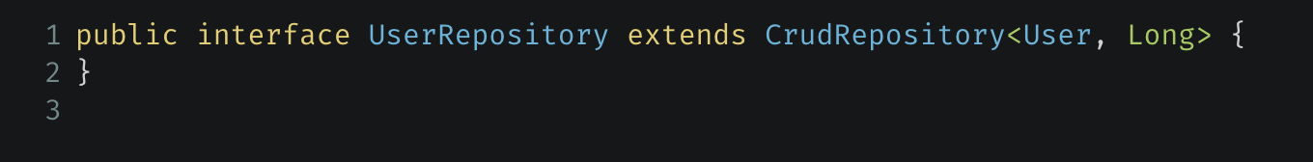
Как создать репозиторий в Spring Data
Все, что вам нужно сделать, – это определить интерфейс, который наследуется от одного из базовых интерфейсов репозитория Spring Data, таких как CrudRepository или JpaRepository.
Так, если у нас есть сущность User, мы можем создать репозиторий для него следующим образом:
Notes:
Посоветуйся с методистом как лучше провести знакомство с аудиторией. Вопросы могут меняться. Стандартный слайд знакомства. Не меняем его, меняем текст в нем и иллюстрации (если нужно)

Slide 17
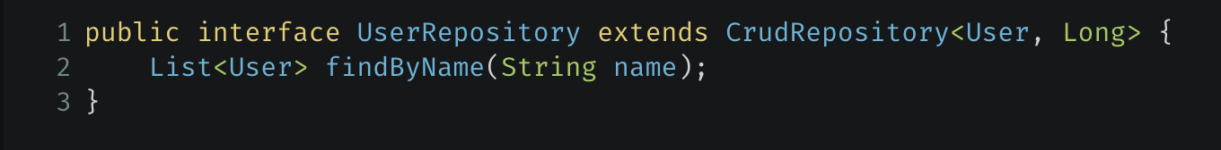
Создание пользовательских запросов
Если мы хотим найти всех пользователей с определенным именем, мы можем просто добавить метод с подходящим именем в наш репозиторий:
Notes:
Посоветуйся с методистом как лучше провести знакомство с аудиторией. Вопросы могут меняться. Стандартный слайд знакомства. Не меняем его, меняем текст в нем и иллюстрации (если нужно)

Slide 18
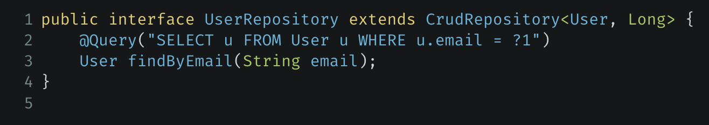
Создание пользовательских запросов
Для сложных или специфических запросов, которые не поддаются генерации из названий методов, можно использовать аннотацию @Query, чтобы задать свой собственный запрос на языке, поддерживаемом вашей базой данных.
Notes:
Посоветуйся с методистом как лучше провести знакомство с аудиторией. Вопросы могут меняться. Стандартный слайд знакомства. Не меняем его, меняем текст в нем и иллюстрации (если нужно)

Slide 19
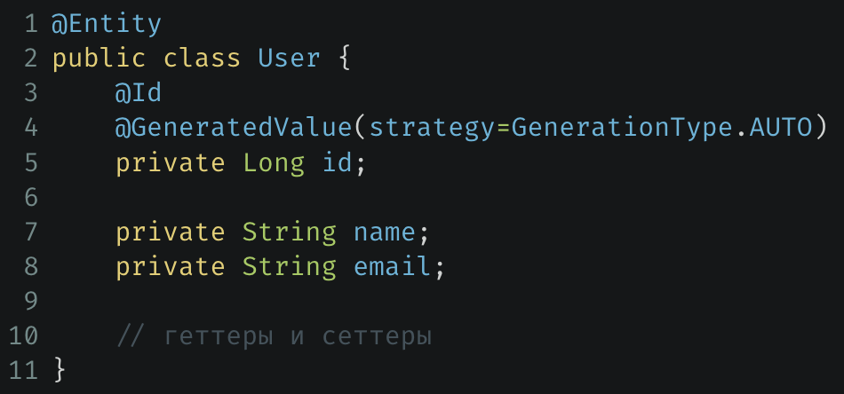
Создание JPA классов
Вот пример простого JPA класса:
Notes:
Посоветуйся с методистом как лучше провести знакомство с аудиторией. Вопросы могут меняться. Стандартный слайд знакомства. Не меняем его, меняем текст в нем и иллюстрации (если нужно)

Slide 20
Создание JPA классов
В этом примере у нас есть класс User, который представляет пользователя нашего приложения.
Аннотация @Entity на классе указывает, что этот класс является JPA сущностью и должен быть отображен на таблицу базы данных.
Поле id отмечено аннотациями @Id и @GeneratedValue.
Остальные поля класса будут отображены на колонки таблицы с теми же именами.
Notes:
Посоветуйся с методистом как лучше провести знакомство с аудиторией. Вопросы могут меняться. Стандартный слайд знакомства. Не меняем его, меняем текст в нем и иллюстрации (если нужно)

Slide 21
Аннотации для полей JPA классов
1
2
3
4
@Column
Позволяет задать имя колонки и другие параметры, такие как nullable и length.
@Temporal
Используется для указания типа даты/времени для поля java.util.Date или java.util.Calendar
@Enumerted
Указывает, что поле является перечислением.
@OneToMany. @ManyToOne. @ManyToMany
эти аннотации используются для отображения отношений между сущностями.
Notes:
Посоветуйся с методистом как лучше провести знакомство с аудиторией. Вопросы могут меняться. Стандартный слайд знакомства. Не меняем его, меняем текст в нем и иллюстрации (если нужно)

Slide 22
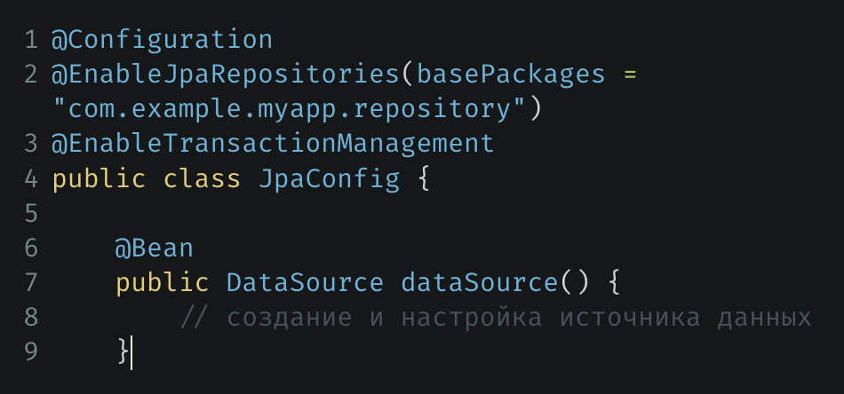
Конфигурация Spring Data с помощью Java кода
Вот базовый пример конфигурации Spring Data на Java:
Notes:
Посоветуйся с методистом как лучше провести знакомство с аудиторией. Вопросы могут меняться. Стандартный слайд знакомства. Не меняем его, меняем текст в нем и иллюстрации (если нужно)

Slide 23
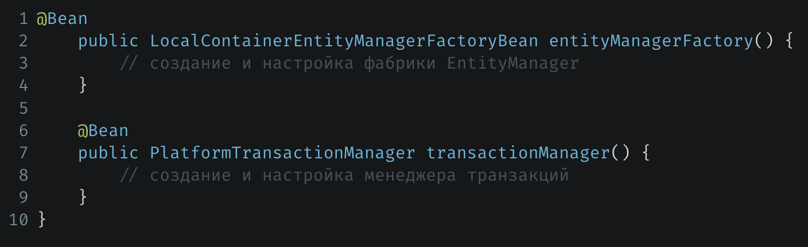
Конфигурация Spring Data с помощью Java кода
Вот базовый пример конфигурации Spring Data на Java (продолжение):
Notes:
Посоветуйся с методистом как лучше провести знакомство с аудиторией. Вопросы могут меняться. Стандартный слайд знакомства. Не меняем его, меняем текст в нем и иллюстрации (если нужно)

Slide 24

Конфигурация Spring Data с помощью Java кода
@EnableJpaRepositories: Эта аннотация активирует создание репозиториев Spring Data.
@EnableTransactionManagement: Эта аннотация включает поддержку управления транзакциями Spring.
Методы, аннотированные @Bean, создают различные компоненты, необходимые для работы JPA.
Notes:
Посоветуйся с методистом как лучше провести знакомство с аудиторией. Вопросы могут меняться. Стандартный слайд знакомства. Не меняем его, меняем текст в нем и иллюстрации (если нужно)

Slide 25
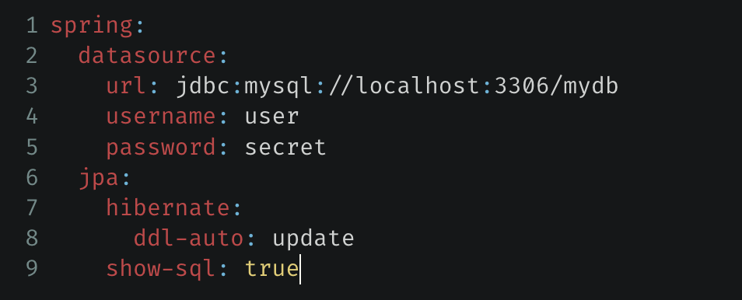
Конфигурация Spring Data с помощью application.yaml
В файле application.yaml мы можем указать следующее:
Notes:
Посоветуйся с методистом как лучше провести знакомство с аудиторией. Вопросы могут меняться. Стандартный слайд знакомства. Не меняем его, меняем текст в нем и иллюстрации (если нужно)

Slide 26
Конфигурация Spring Data с помощью application.yaml
spring.datasource: Здесь мы указываем параметры подключения к базе данных, такие как URL, имя пользователя и пароль.
spring.jpa.hibernate.ddl-auto: Этот параметр определяет, как Hibernate должен управлять схемой базы данных.
spring.jpa.show-sql: Если этот параметр установлен в true, Hibernate будет показывать SQL запросы, которые он выполняет.
Notes:
Посоветуйся с методистом как лучше провести знакомство с аудиторией. Вопросы могут меняться. Стандартный слайд знакомства. Не меняем его, меняем текст в нем и иллюстрации (если нужно)

Slide 27
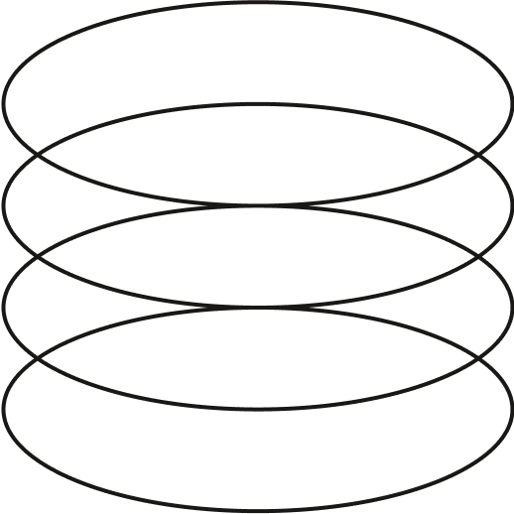

Создание Spring проекта
Перейдите на сайт Spring Initializr и выберите следующие параметры:
Project: Maven Project
Language: Java
Spring Boot: Выберите последнюю стабильную версию
Project Metadata: Введите информацию о своем проекте. Например:
Group: com.example
Artifact: mynotes
Name: MyNotes
Description: A simple note management application
Package Name: com.example.mynotes
Notes:
Посоветуйся с методистом как лучше провести знакомство с аудиторией. Вопросы могут меняться. Стандартный слайд знакомства. Не меняем его, меняем текст в нем и иллюстрации (если нужно)

Slide 28
Создание Spring проекта
Выбор зависимостей.
Теперь нам нужно выбрать зависимости, которые нам понадобятся для нашего проекта:
Spring Web: Для создания веб-приложения с использованием Spring MVC.
Spring Data JPA: Для работы с базой данных через JPA.
Thymeleaf: Для создания веб-страниц нашего приложения.
Spring Boot DevTools: Для автоматической перезагрузки приложения при изменении кода.
PostgreSQL: Драйвер для нашей базы данных. Мы будем использовать postgres.
Notes:
Посоветуйся с методистом как лучше провести знакомство с аудиторией. Вопросы могут меняться. Стандартный слайд знакомства. Не меняем его, меняем текст в нем и иллюстрации (если нужно)

Slide 29
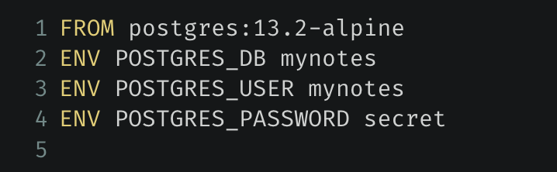
Поднятие PostgreSQL в Docker
Шаг 1: Создание файла Dockerfile
Вначале нам нужно создать файл Dockerfile, который опишет наш контейнер. Создайте новый файл с именем Dockerfile и добавьте в него следующий код:
Notes:
Посоветуйся с методистом как лучше провести знакомство с аудиторией. Вопросы могут меняться. Стандартный слайд знакомства. Не меняем его, меняем текст в нем и иллюстрации (если нужно)

Slide 30

Поднятие PostgreSQL в Docker
Шаг 2: Создание и запуск контейнера Docker
Теперь мы можем создать и запустить наш контейнер Docker. Откройте терминал, перейдите в директорию, где находится ваш Dockerfile, и выполните следующую команду:
Эта команда создаст новый образ Docker с именем “mynotes-db”. После того, как образ будет создан, вы можете запустить контейнер с помощью следующей команды:
Notes:
Посоветуйся с методистом как лучше провести знакомство с аудиторией. Вопросы могут меняться. Стандартный слайд знакомства. Не меняем его, меняем текст в нем и иллюстрации (если нужно)

Slide 31
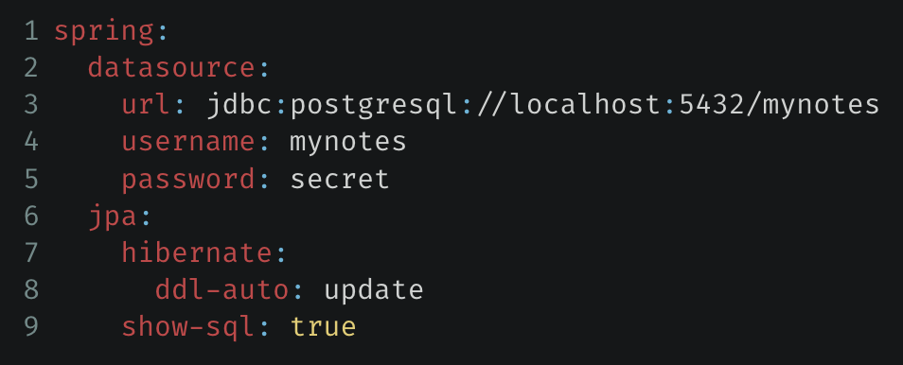
Подключение к базе данных из Spring проекта
Теперь, когда у нас есть работающий контейнер с PostgreSQL, мы можем подключиться к нему из нашего Spring проекта. Для этого нам нужно добавить несколько строк в наш файл конфигурации application.yaml:
Notes:
Посоветуйся с методистом как лучше провести знакомство с аудиторией. Вопросы могут меняться. Стандартный слайд знакомства. Не меняем его, меняем текст в нем и иллюстрации (если нужно)

Slide 32
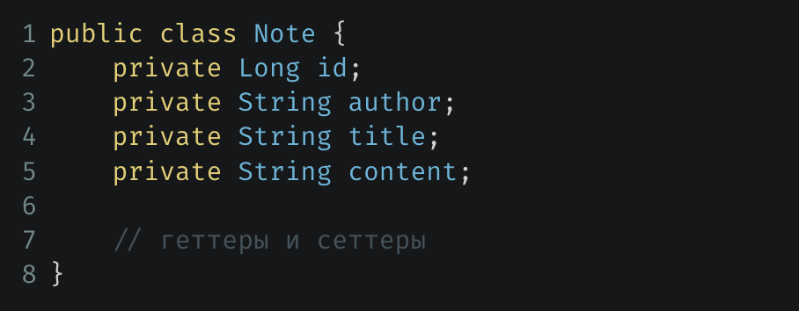
Создание классов моделей и JPA
Класс модели Note
Начнем с создания класса Note, который будет представлять наши заметки. Этот класс будет простым POJO (Plain Old Java Object) с четырьмя полями: id, author, title, и content. Добавим в него геттеры и сеттеры для этих полей:
Notes:
Посоветуйся с методистом как лучше провести знакомство с аудиторией. Вопросы могут меняться. Стандартный слайд знакомства. Не меняем его, меняем текст в нем и иллюстрации (если нужно)

Slide 33
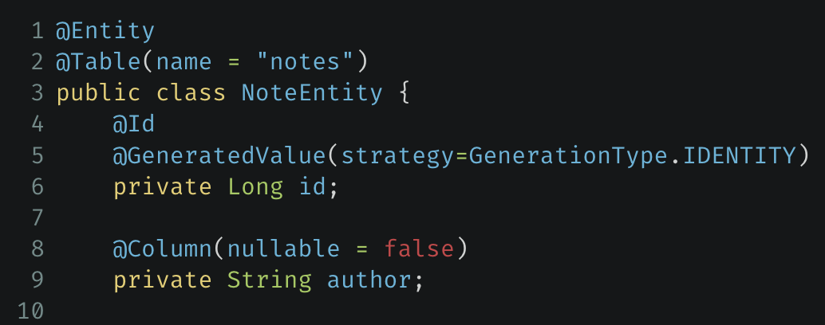
Создание классов моделей и JPA
JPA класс NoteEntity
Теперь перейдем к созданию JPA класса NoteEntity, который будет отображать наши заметки на таблицу базы данных. Он будет очень похож на класс Note, но с добавлением аннотаций JPA:
Notes:
Посоветуйся с методистом как лучше провести знакомство с аудиторией. Вопросы могут меняться. Стандартный слайд знакомства. Не меняем его, меняем текст в нем и иллюстрации (если нужно)

Slide 34
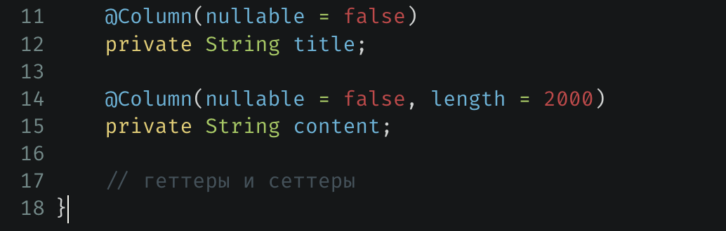
Создание классов моделей и JPA
JPA класс NoteEntity
Notes:
Посоветуйся с методистом как лучше провести знакомство с аудиторией. Вопросы могут меняться. Стандартный слайд знакомства. Не меняем его, меняем текст в нем и иллюстрации (если нужно)

Slide 35
Создание классов моделей и JPA
JPA класс NoteEntity
В этом классе мы видим несколько важных аннотаций:
@Entity: эта аннотация указывает, что класс является JPA сущностью.
@Table: эта аннотация позволяет нам указать имя таблицы, на которую будет отображаться наш класс.
@Id и @GeneratedValue: эти аннотации указывают, что поле id является идентификатором и его значение должно быть сгенерировано автоматически.
@Column: эта аннотация позволяет нам указать параметры для колонки, соответствующей данному полю.
Notes:
Посоветуйся с методистом как лучше провести знакомство с аудиторией. Вопросы могут меняться. Стандартный слайд знакомства. Не меняем его, меняем текст в нем и иллюстрации (если нужно)

Slide 36
Создание интерфейса репозитория
Для нашего приложения нам понадобится репозиторий NoteRepository, который будет обеспечивать операции CRUD для нашего класса NoteEntity:
В этом интерфейсе мы указываем два параметра типа для JpaRepository: тип нашей сущности (NoteEntity) и тип идентификатора (Long). JpaRepository предоставляет нам множество полезных методов, таких как findAll(), findById(), save(), delete(), и т.д., без необходимости их реализовывать.
Notes:
Посоветуйся с методистом как лучше провести знакомство с аудиторией. Вопросы могут меняться. Стандартный слайд знакомства. Не меняем его, меняем текст в нем и иллюстрации (если нужно)

Slide 37
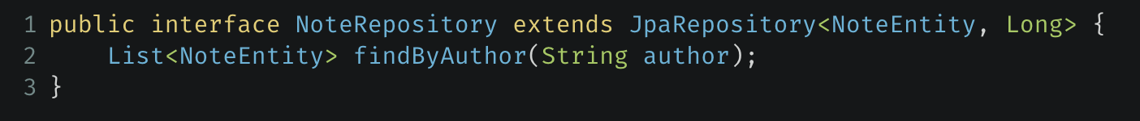
Добавление пользовательских методов в репозиторий
В дополнение к методам, предоставляемым JpaRepository, мы можем добавить свои собственные методы в репозиторий. Например, давайте добавим метод для поиска заметок по автору:
Notes:
Посоветуйся с методистом как лучше провести знакомство с аудиторией. Вопросы могут меняться. Стандартный слайд знакомства. Не меняем его, меняем текст в нем и иллюстрации (если нужно)

Slide 38
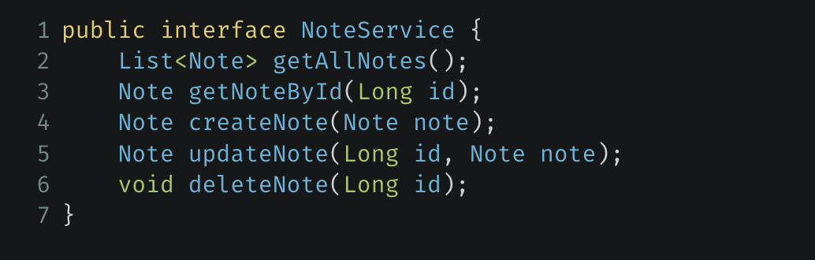
Создание интерфейса сервиса
Вначале, создадим интерфейс для нашего сервиса. Это хорошая практика, поскольку она делает наш код более гибким и тестируемым:
Notes:
Посоветуйся с методистом как лучше провести знакомство с аудиторией. Вопросы могут меняться. Стандартный слайд знакомства. Не меняем его, меняем текст в нем и иллюстрации (если нужно)

Slide 39
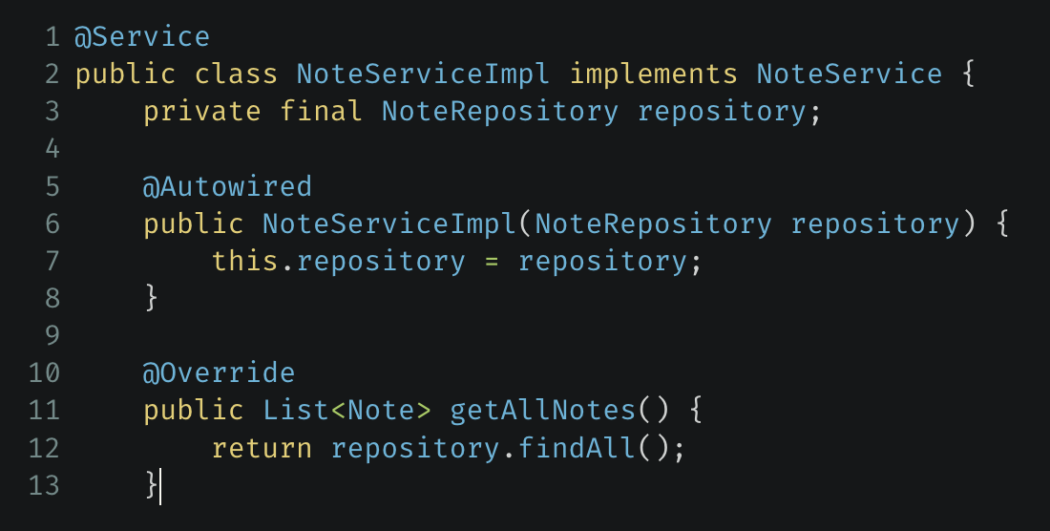
Реализация интерфейса сервиса
Теперь создадим класс NoteServiceImpl, который будет реализовывать наш интерфейс NoteService:
Notes:
Посоветуйся с методистом как лучше провести знакомство с аудиторией. Вопросы могут меняться. Стандартный слайд знакомства. Не меняем его, меняем текст в нем и иллюстрации (если нужно)

Slide 40
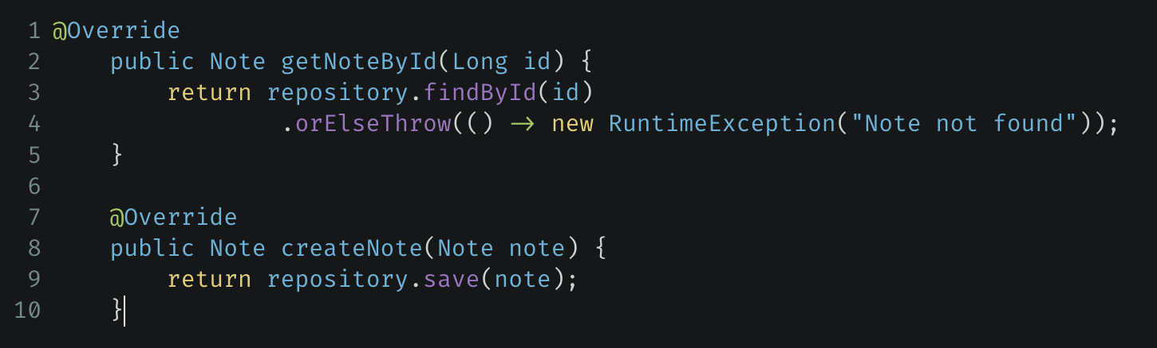
Реализация интерфейса сервиса
Notes:
Посоветуйся с методистом как лучше провести знакомство с аудиторией. Вопросы могут меняться. Стандартный слайд знакомства. Не меняем его, меняем текст в нем и иллюстрации (если нужно)

Slide 41
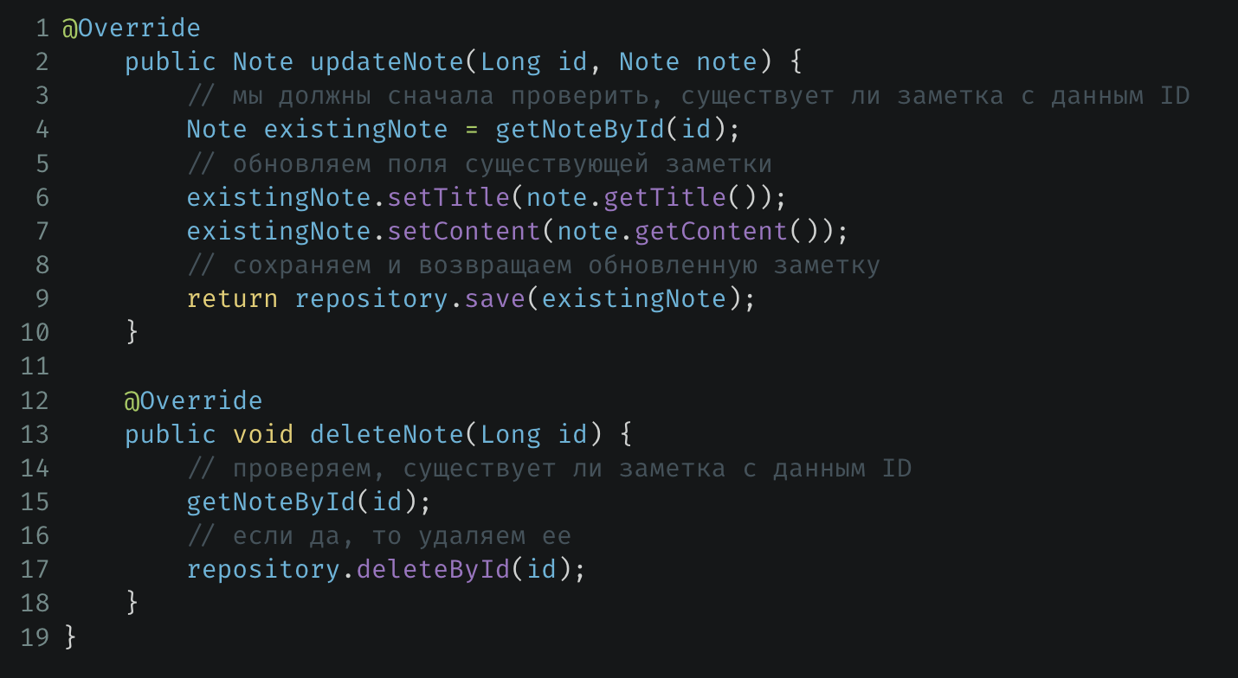
Реализация интерфейса сервиса
Notes:
Посоветуйся с методистом как лучше провести знакомство с аудиторией. Вопросы могут меняться. Стандартный слайд знакомства. Не меняем его, меняем текст в нем и иллюстрации (если нужно)

Slide 42
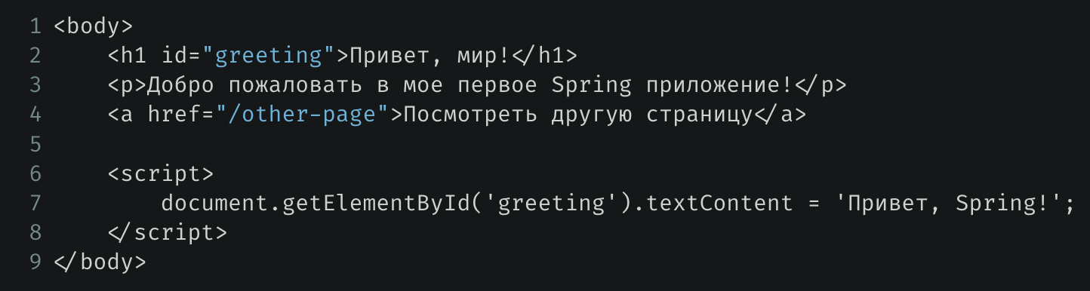
Как это работает в Spring
Для этого нам нужно добавить новый тег в наш HTML-файл – <a>. Этот тег создает ссылку на другую страницу. Вот как это выглядит:
Notes:
Посоветуйся с методистом как лучше провести знакомство с аудиторией. Вопросы могут меняться. Стандартный слайд знакомства. Не меняем его, меняем текст в нем и иллюстрации (если нужно)

Slide 43
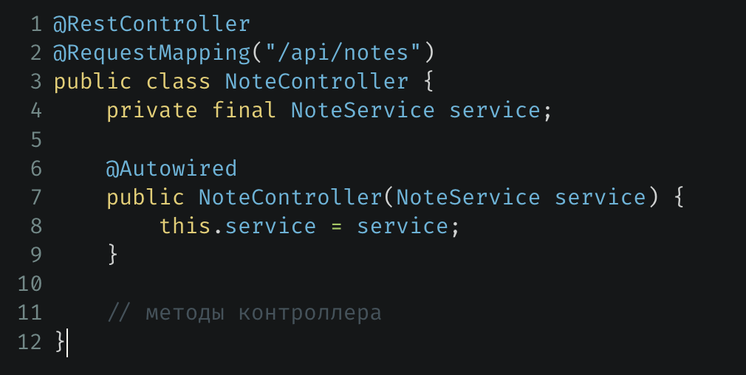
Создание класса контроллера
Для создания контроллера создадим новый класс NoteController и аннотируем его как @RestController. Это указывает Spring, что этот класс будет обрабатывать веб-запросы:
Notes:
Посоветуйся с методистом как лучше провести знакомство с аудиторией. Вопросы могут меняться. Стандартный слайд знакомства. Не меняем его, меняем текст в нем и иллюстрации (если нужно)

Slide 44
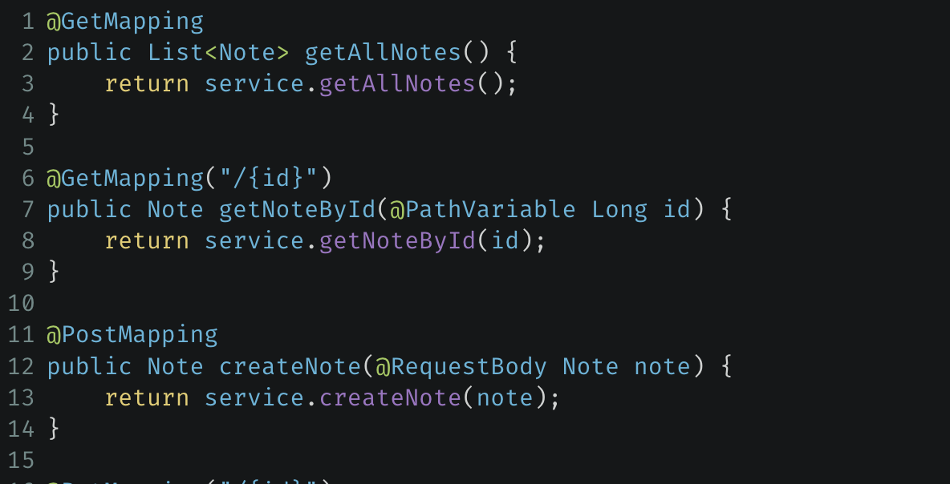
Добавление методов контроллера
Теперь добавим методы в наш контроллер для каждой из операций, которые мы хотим поддерживать:
Notes:
Посоветуйся с методистом как лучше провести знакомство с аудиторией. Вопросы могут меняться. Стандартный слайд знакомства. Не меняем его, меняем текст в нем и иллюстрации (если нужно)

Slide 45
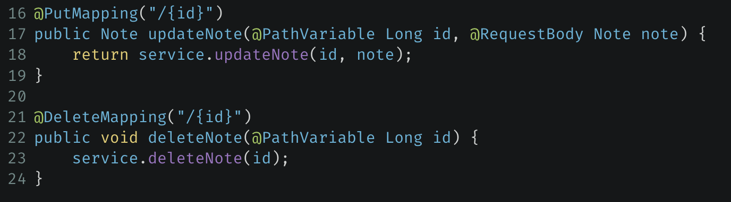
Добавление методов контроллера
Notes:
Посоветуйся с методистом как лучше провести знакомство с аудиторией. Вопросы могут меняться. Стандартный слайд знакомства. Не меняем его, меняем текст в нем и иллюстрации (если нужно)

Slide 46
Добавление методов контроллера
Каждый из этих методов соответствует определенному типу HTTP-запроса (GET, POST, PUT, DELETE) и обрабатывает определенный тип операции.
@GetMapping, @PostMapping, @PutMapping и @DeleteMapping – это специализированные версии аннотации @RequestMapping, которые указывают тип HTTP-запроса.
@PathVariable используется для привязки части URL к параметру метода.
@RequestBody используется для привязки тела запроса к параметру метода
Notes:
Посоветуйся с методистом как лучше провести знакомство с аудиторией. Вопросы могут меняться. Стандартный слайд знакомства. Не меняем его, меняем текст в нем и иллюстрации (если нужно)

Slide 47


Проверка работы приложения
Шаг 1: Запуск приложения
Сначала убедимся, что наше приложение запускается без ошибок. Если вы видите сообщение, что приложение успешно запущено и доступно по адресу http://localhost:8080, это хороший знак.
Notes:
Посоветуйся с методистом как лучше провести знакомство с аудиторией. Вопросы могут меняться. Стандартный слайд знакомства. Не меняем его, меняем текст в нем и иллюстрации (если нужно)

Slide 48
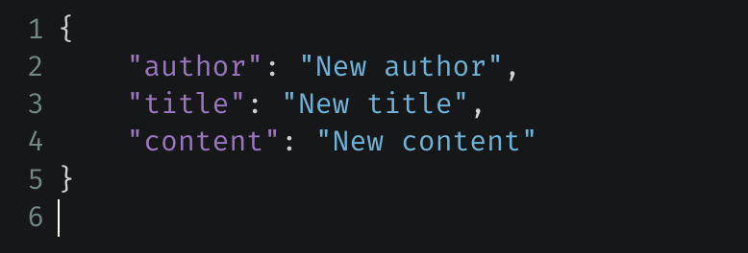
Проверка работы приложения
Шаг 2. Получение списка всех заметок: Отправьте GET-запрос к http://localhost:8080/api/notes. Вы должны получить список всех заметок, включая только что созданную.
Шаг 3. Обновление заметки: Отправьте PUT-запрос к http://localhost:8080/api/notes/{id}, где {id} – это ID заметки, которую вы хотите обновить. В теле запроса укажите новые данные для заметки, например:
В ответ вы должны получить обновленную заметку.
Notes:
Посоветуйся с методистом как лучше провести знакомство с аудиторией. Вопросы могут меняться. Стандартный слайд знакомства. Не меняем его, меняем текст в нем и иллюстрации (если нужно)

Slide 49

Проверка работы приложения
Шаг 4. Удаление заметки: Отправьте DELETE-запрос к http://localhost:8080/api/notes/{id}, где {id} – это ID заметки, которую вы хотите удалить. В ответ вы не должны получить тело сообщения, и при повторном запросе списка заметок удаленной заметки в нем быть не должно.
После выполнения этих шагов мы можем быть уверены, что наше приложение корректно работает с базой данных и выполняет все необходимые операции.
Notes:
Посоветуйся с методистом как лучше провести знакомство с аудиторией. Вопросы могут меняться. Стандартный слайд знакомства. Не меняем его, меняем текст в нем и иллюстрации (если нужно)

